Slide 1
AUSTRALIJA I OCEANIJA TE POLARNI KRAJEVI
Oceanija

Slide 2
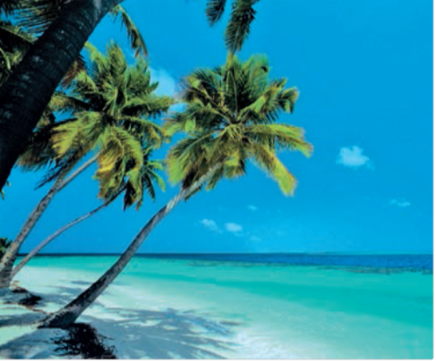
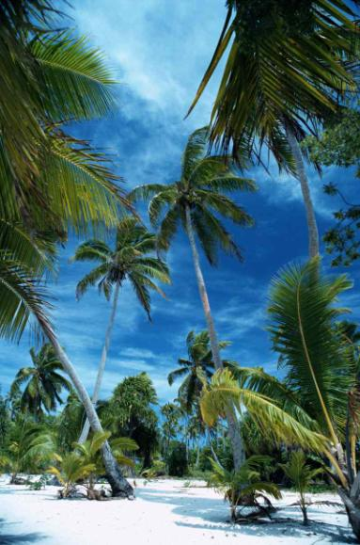
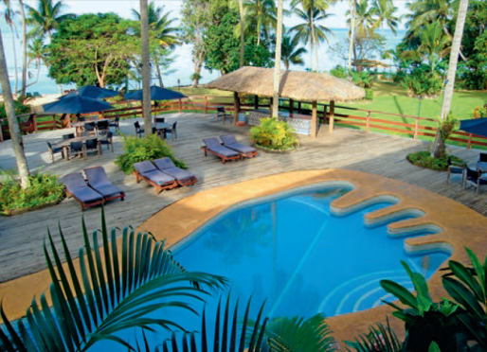


Dobrodošli na Oceaniju!
Notes:
Upute pri pokretanju slajda:
Kliknuti na link u sredini kako bi se pokrenula polinezijska glazba
kliknuti tri puta dok se ne aktiviraju sve tri fotografije
kliknuti na link sa desne strane kako bi se aktivirao šum valova
klik kako bi se pojavila animacija
Pitanje za učenike: koja je razvijena djelatnost vidljiva u prostoru? Obzirom na vegetaciju, u kojem se pojasu nalazimo? Koja su obilježja mora? Kakve su obale? (strme/položene?)

Slide 3
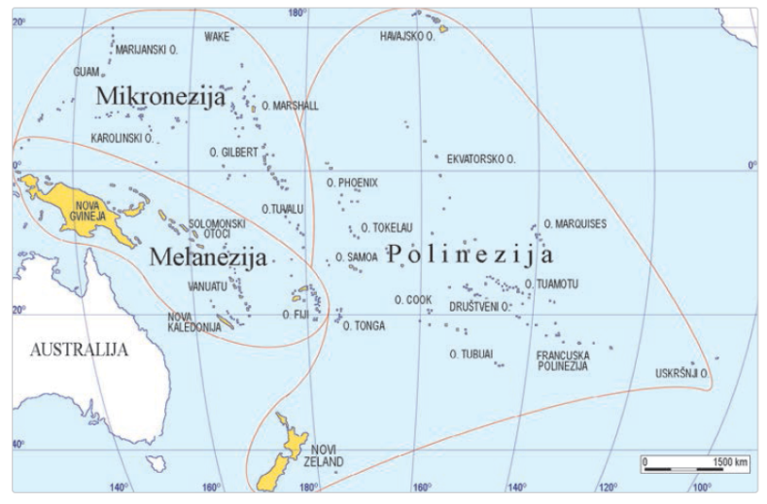
Oceanija – 25 000 otoka i otočića Tihog oceana
17 mil stanovnika
1,26 mil km²
Koliko iznosi gustoća naseljenosti?
Havaji, Nova Gvineja, Novi Zeland – 93% površine, 82% stanovništva
Većina Oceanije nalazi se u tropskom pojasu.
13,5 st/km²
Notes:
Ponavljanje:
računanje prosječne gustoće naseljenosti
toplinski pojasevi

Slide 4
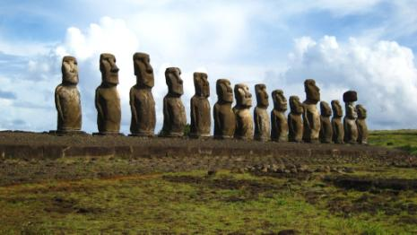
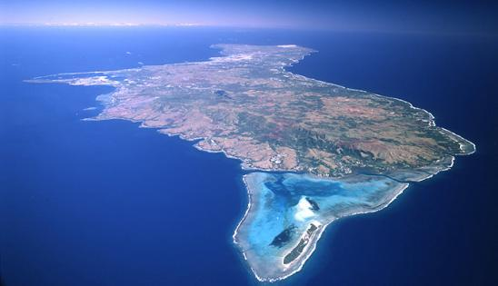
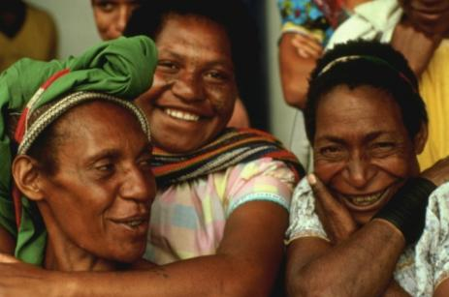
Tri otočne skupine
grč. micros- sitan
grč. melas - crn
grč. poly-mnogo
Notes:
Fotografije – Melanezija – starosjedion
Mikronezija – Guam
Polinezija – Uskršnji otok

Slide 5
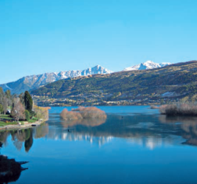
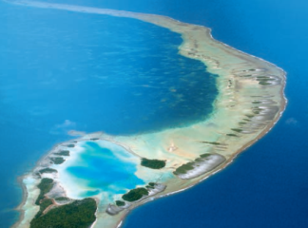
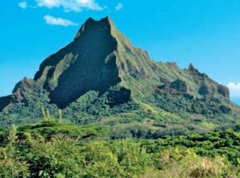
Vrste otoka prema građi i postanku
Kontinetski
Koraljni
Vulkanski
Notes:
http://www.bioteka.hr/modules/zemlja/index.php/zemlja.%C4%8Clanci.25/Koraljni-grebeni.html
http://www.geografija.hr/pitajgeografa/prikazi-pitanje/8437/

Slide 6

Kontinetski
Nastali odvajanjem od kontinenata
Nova Gvineja, Novi Zeland

Slide 7
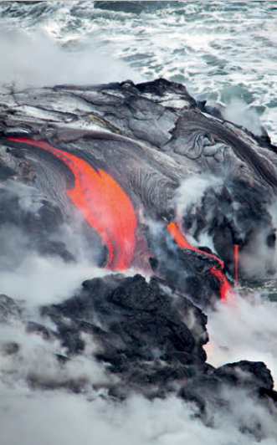

Vulkanski
Vrhovi podmorskih vulkanskih planina
Slatka voda, plodno tlo → vrlo pogodni za naseljavanje

Slide 8
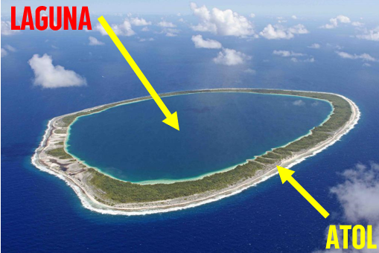
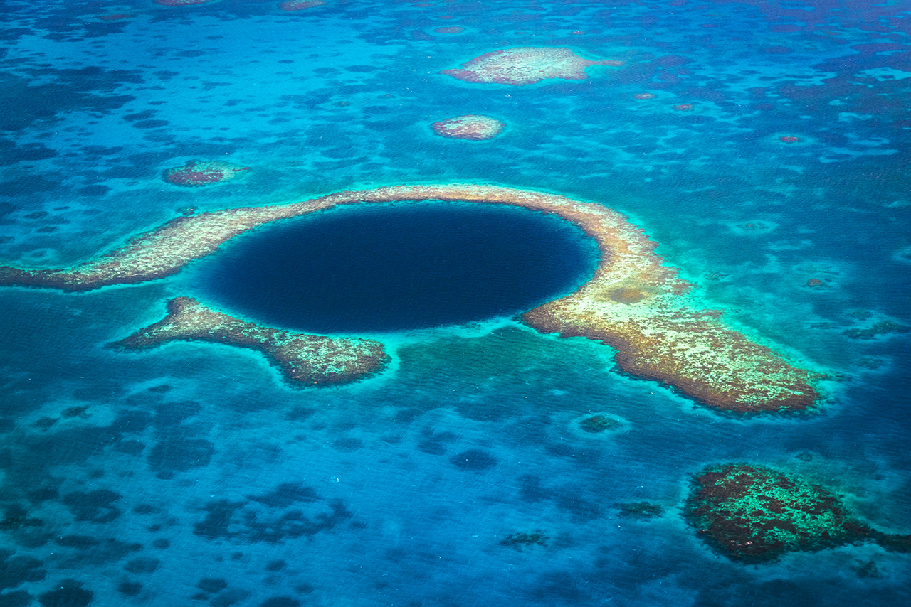
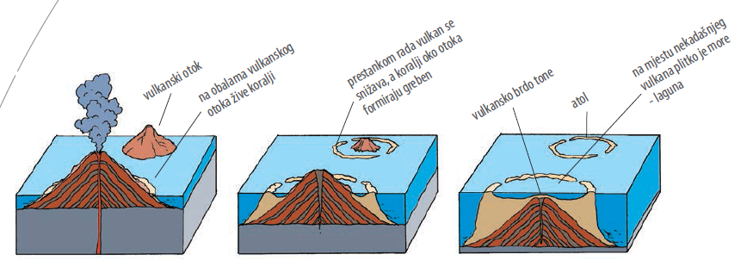

Postanak atola
Koraljni
→ poveznica
Izgrađeni od vapnenačkih kostura mrtvih koralja
Notes:
Postanak atola: pogledati link https://www.youtube.com/watch?v=vrD1O5hex6Y, https://www.youtube.com/watch?v=L23_a83eLp8

Slide 9
Značenje Oceanije
a) Uzgoj tropskih kultura
Vanilija
Kokos
Kava
Šećerna trska

Slide 10
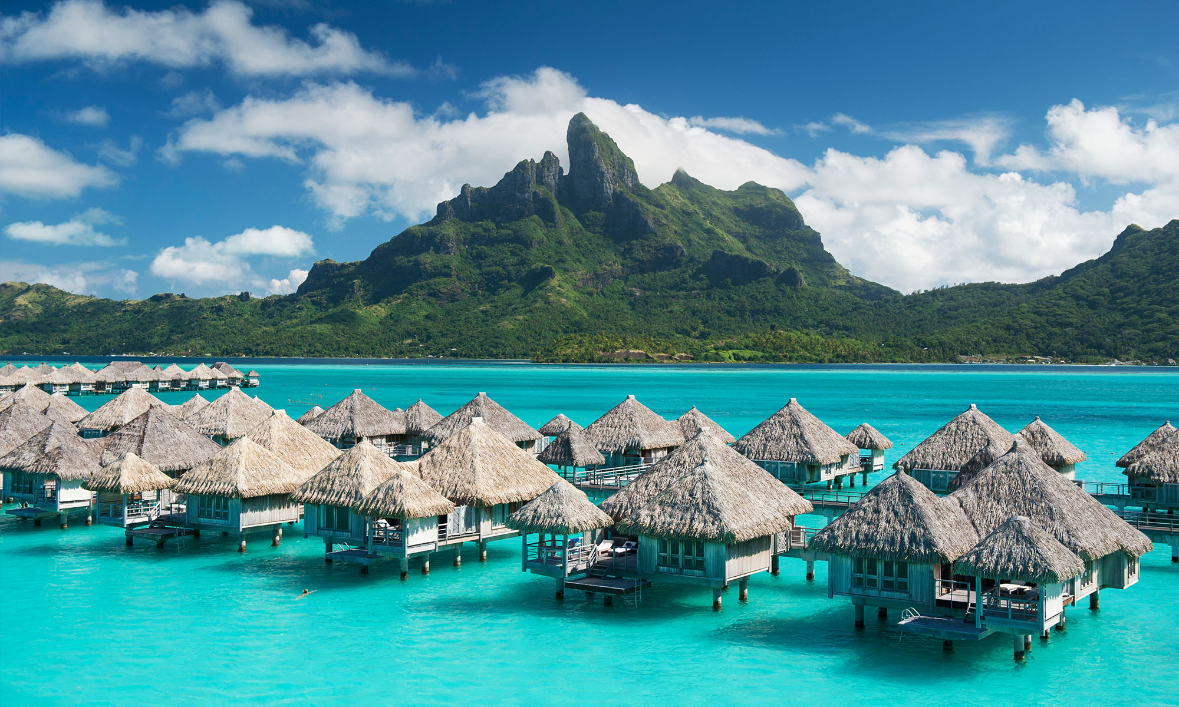
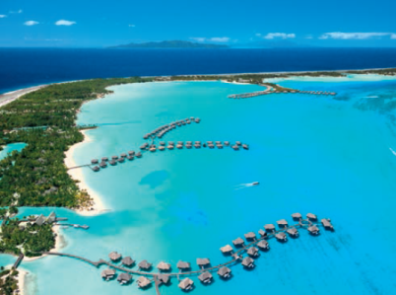
Značenje Oceanije
b) Nalazišta ruda → Nova Gvineja, Nova Kaledonija, Fiji
c) vojna i zračna uporišta → Guam, Havaji
Klik na → satelitska snimka Guama
d) turizam → Havaji, Novi Zeland, Fiji, Tahiti
Turističko naselje, Tahiti
Notes:
Za više informacija o rudama i rudarenju na Papua Novoj Gvineji pogledati poveznice:
http://minerals.usgs.gov/minerals/pubs/country/2012/myb3-2012-pp.pdf
http://minerals.usgs.gov/minerals/pubs/country/maps/93259.gif
Poveznica: samostalni rad - na satelitskoj snimci Guama moguće je pronaći zračnu/vojnu bazu na otoku.

Slide 11
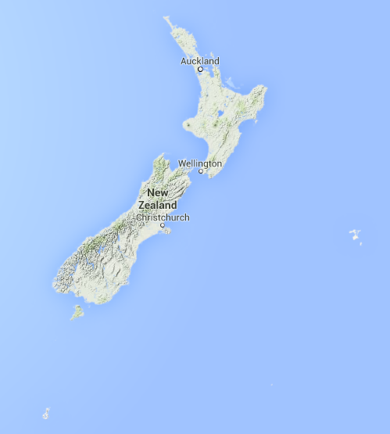
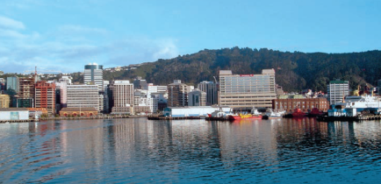
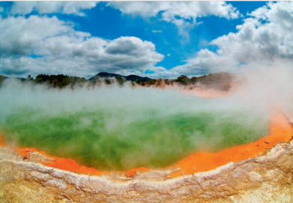
Novi Zeland
Sjeverni otok
vulkanska aktivnost, vidi poveznicu
gejziri
Auckland, Wellington
Južni otok
Cookov prolaz
- Novozelandske Alpe
Mount Cook, vidi poveznicu
- Christchurch
Notes:
Klikom na poveznicu: https://www.google.com/maps/place/Novi+Zeland/@-39.2966977,175.534786,13440m/data=!3m1!1e3!4m2!3m1!1s0x6d2c200e17779687:0xb1d618e2756a4733
Otvoriti satelitsku snimku vulkana Mount Ruapehu. Zumiranjem uočiti naslage i tok lave, te snijeg na vrhu vulkana.
Poveznica Mount Cook vodi na kartu područja. Aktivirati fotografije ili pregled terena.

Slide 12

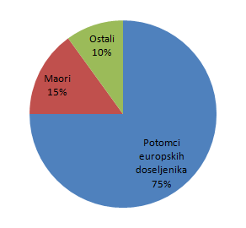
Stanovništvo i gospodarstvo Novog Zelanda
Sastav stanovništva Novog Zelanda
Ples Maora → poveznica
Notes:
Kratki film o plesu Maora – hakka - https://www.youtube.com/watch?v=3BoNmpvkavo
Izvođenje hake prije ragbijaške utakmice: https://www.youtube.com/watch?v=LMi7e2tESUc

Slide 13
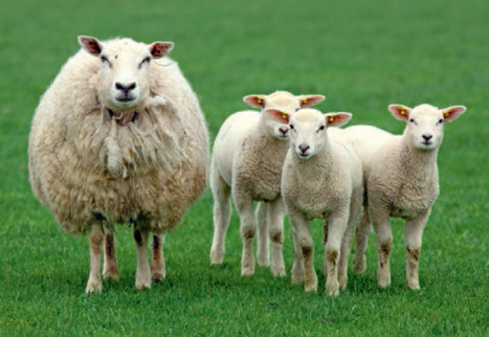
Stanovništvo i gospodarstvo Novog Zelanda
Gospodarski najrazvijenija država Oceanije
Ovčarstvo
Trgovina i turizam
Zračni promet

Slide 14
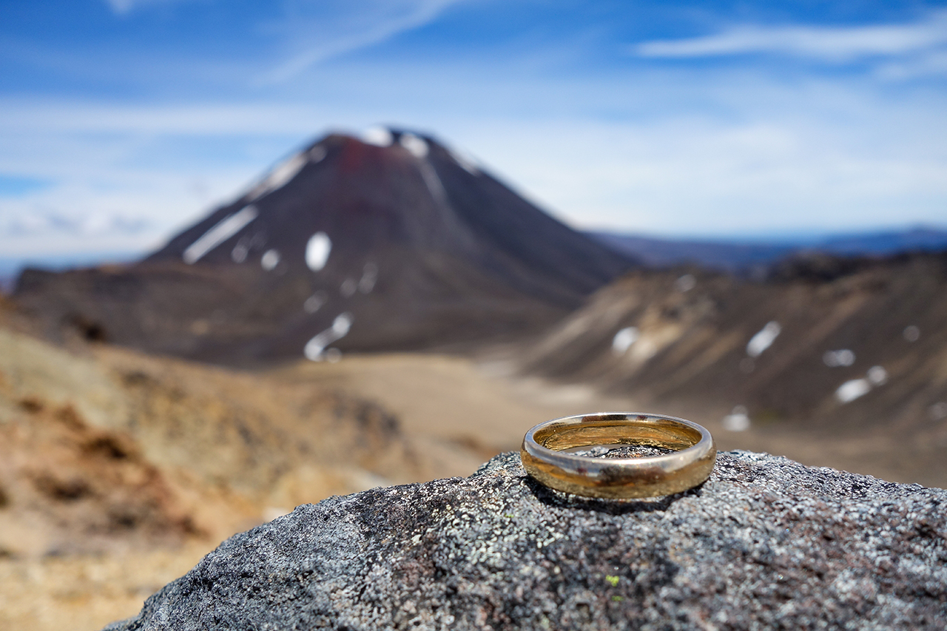
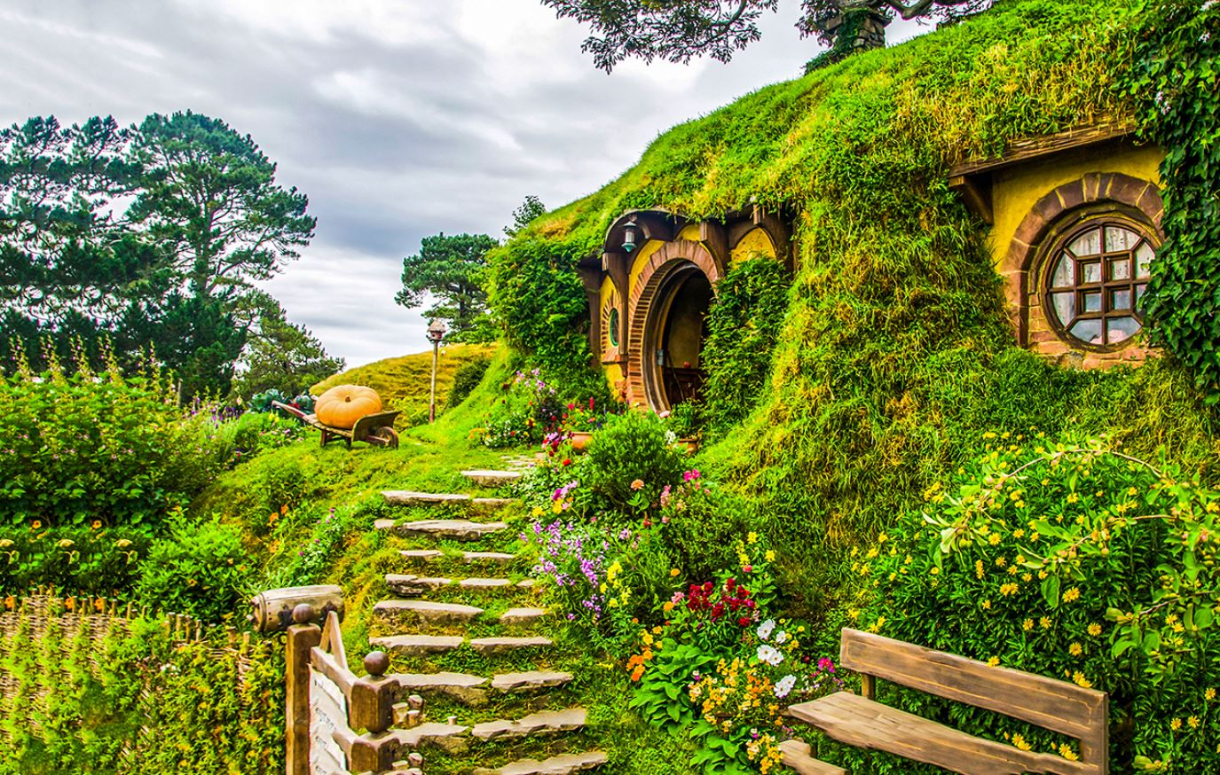
Gospodar prstenova
Turistička atrakcija Novog Zelanda su mjesta gdje je snimana poznata filmska trilogija Gospodar prstenova i trilogija Hobit. Tako u Hobbitonu posjetitelji mogu zaviriti u dom Hobita, a u Green Dragon popiti piće.

Slide 15
Ponavljanje Na zemljovidu pokaži i imenuj najveće otoke Oceanije
Ponavljanje U kojem se toplinskom pojasu nalazi Novi Zeland?
Ponavljanje Pokaži i imenuj otočne skupine na koje se dijeli Oceanija!
Južnom umjerenom

Slide 16
Promotri fotografije pa odgovori o kojoj je vrsti otoka riječ:
- Znakom x označi otok koji obiluje slatkom vodom, plodnim tlom i gustim raslinjem
Kružićem označi lagunu
vodoravnom crticom označi otok koji je nastao odvajanjem od kontinenta
Vulkanski
Kontinetski
Koraljni

Slide 17
Na priloženoj karti : - zaokruži glavni grad Novog Zelanda - podcrtaj najveći grad Novog Zelanda - strelicom označi Cookov prolaz

